Slide 1

青海省绿色建筑施工质量验收规范
DB63/T1769-2019
宣贯材料
二〇二〇年八月

Slide 2
尊敬的各位领导、各位同仁:
大家好。我是青海工程监理咨询有限公司张荣涛，非常感谢住建厅建筑节能与科技处给我这次和大家交流《青海省绿色建筑施工质量验收规范》DB63/T1769-2019的机会，下面我结合最近住建厅开展的绿色建筑与建筑节能执法检查海南州的检查情况，和大家共同了解学习《青海省绿色建筑施工质量验收规范》相关内容。

Slide 3
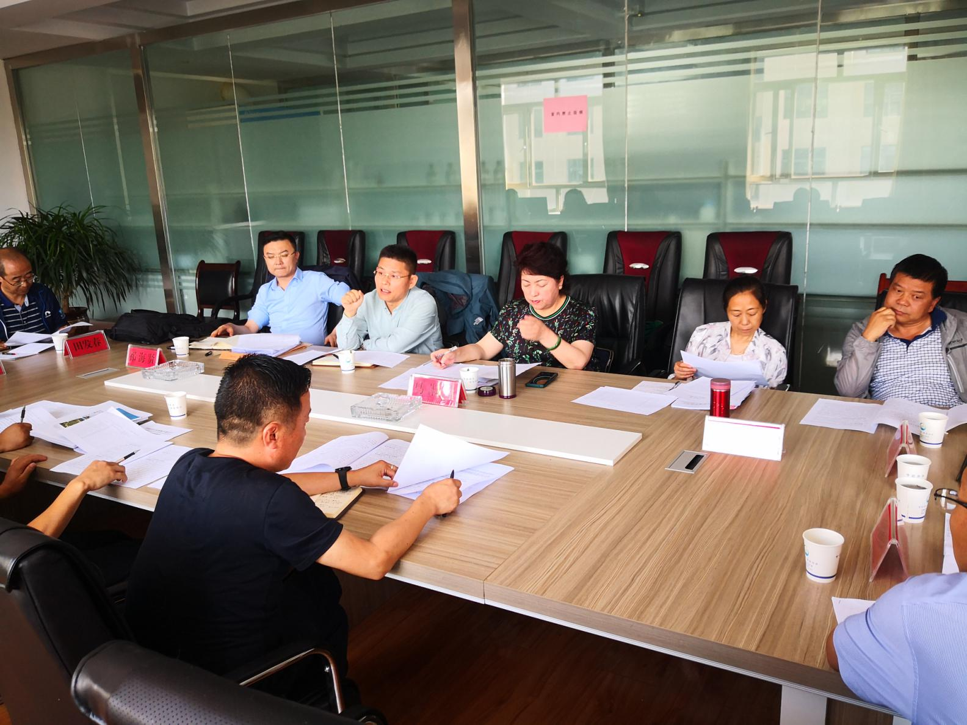
2020年8月11日马淑珍处长、赵利岭副处长带队开始绿色建筑及建筑节能执法检查

Slide 4
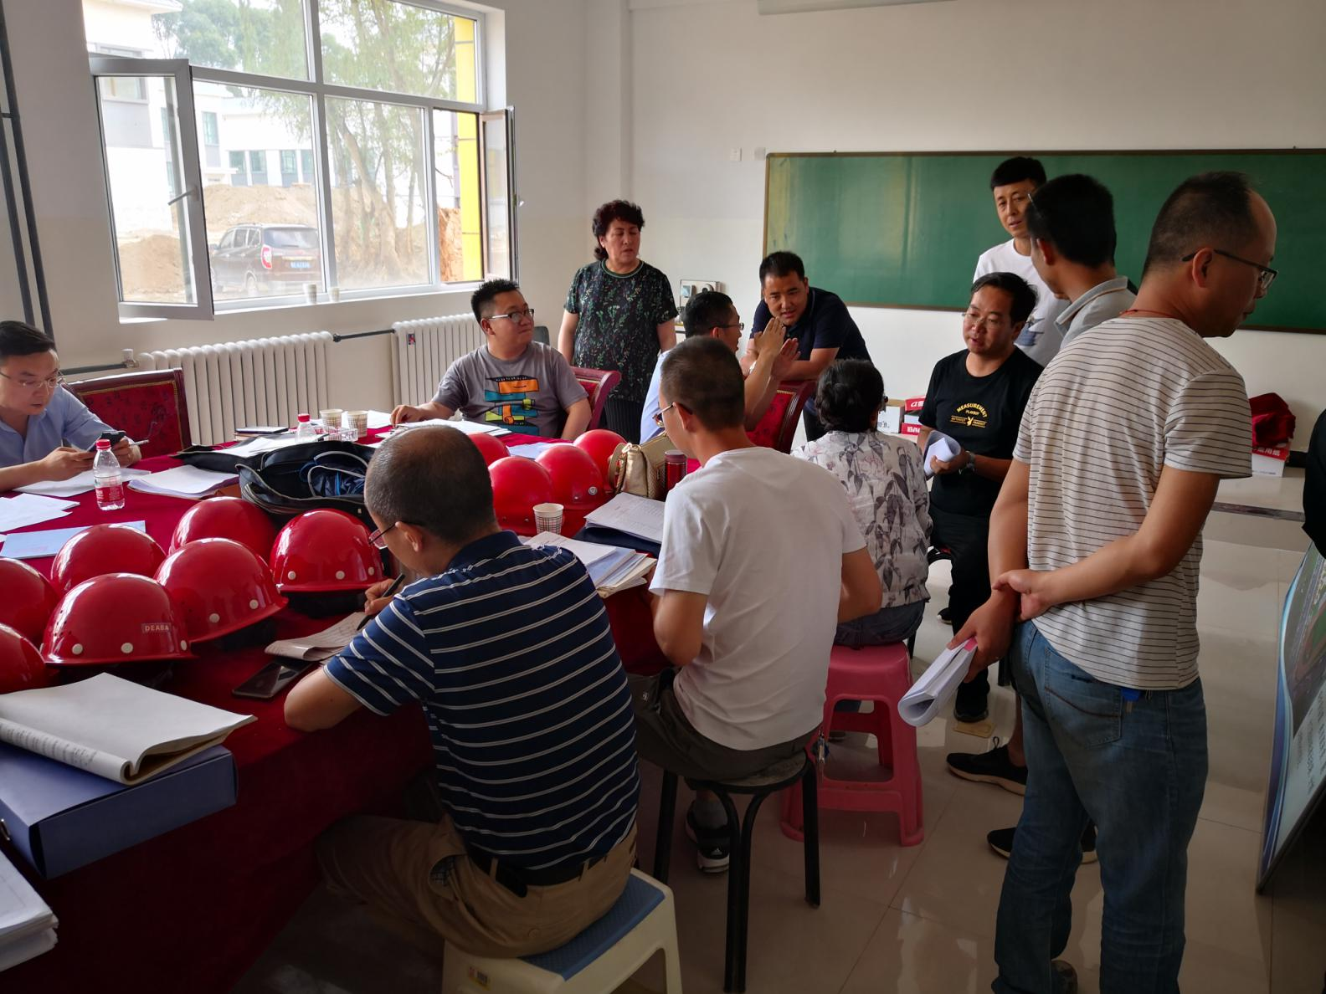
检查组进行绿色建筑及建筑节能资料检查

Slide 5
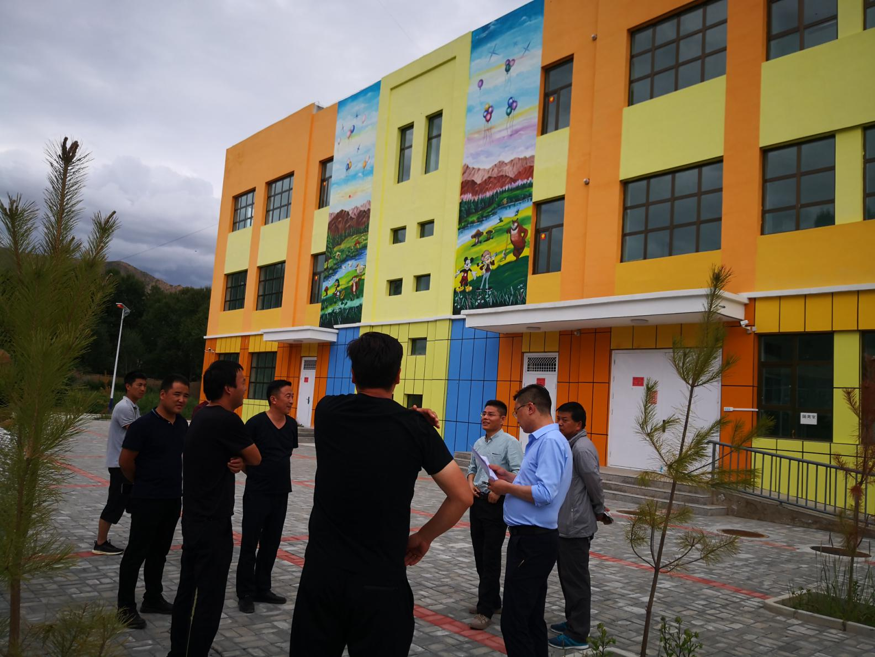
检查组进行绿色建筑及建筑节能运营阶段检查

Slide 6
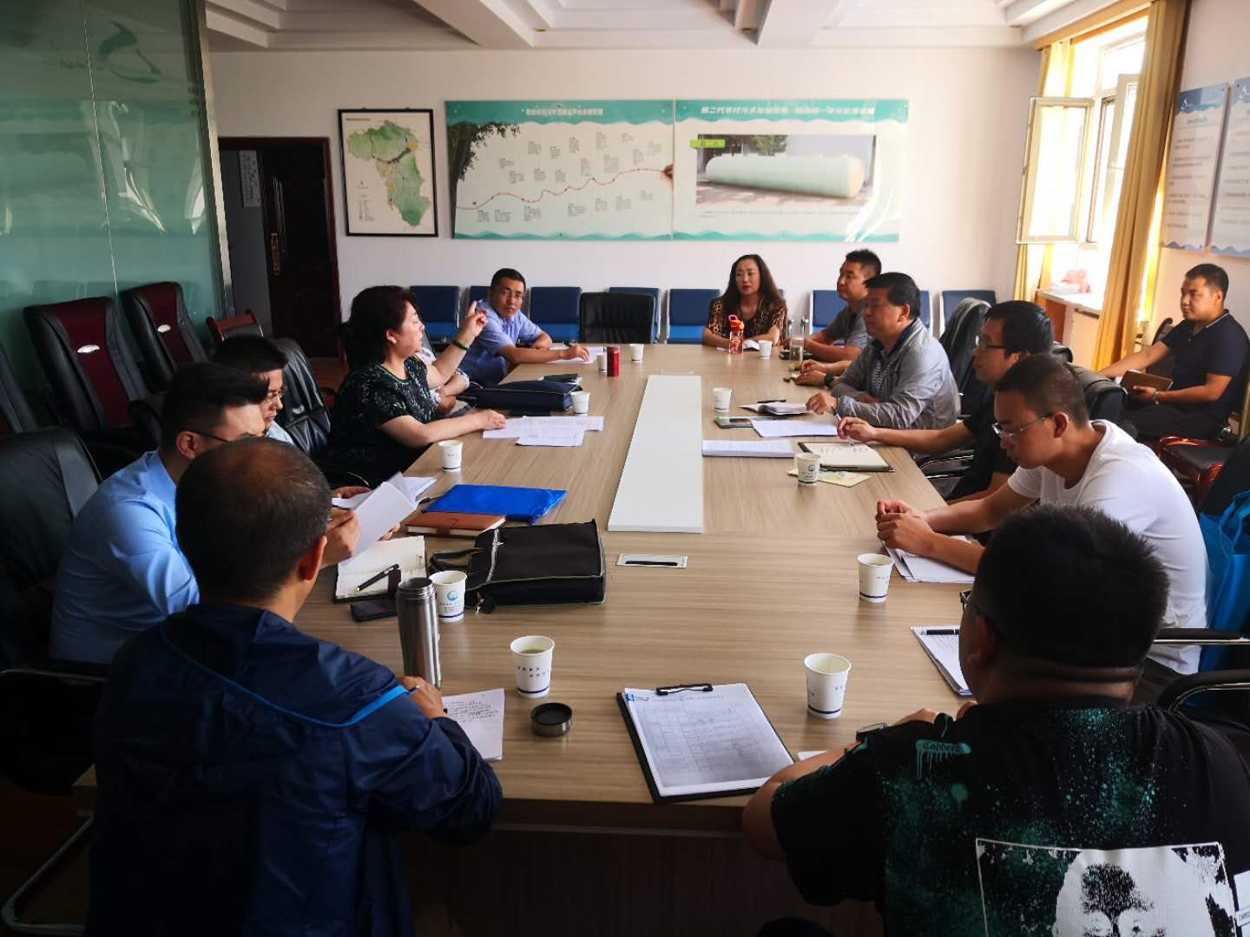
检查组针对检查过程中发现的问题召开反馈会议

Slide 7
检查中施工阶段存在的部分共性问题：
1、部分人员对绿色建筑概念不清楚。

Slide 8
对绿色建筑概念的误解：
误解一，认为绿色建筑就是做好绿化，多建些草坪，多种树；按照这种理解的话绿色出行就是穿着绿衣服，带着绿帽子出行。
误解二、绿色建筑就是绿色施工，所谓绿色施工是指工程建设中，在保证质量、安全等基本要求的前提下，通过科学管理和技术进度，最大限度地节约资源并较少对环境负面影响的施工活动；
误解三、绿色建筑就是建筑节能，建筑节能主要满足建筑节能设计标准就可以，绿色建筑涉及面更广，在施工阶段二者有一部分重复，绿色建筑要比建筑节能多出装饰装修、室内环境、场地与室外环境及景观环境等分项。

Slide 9
绿色建筑概念：
原定义：在全寿命期内，最大限度地节约资源（节能、节地、节水、节材）、保护环境、减少污染，为人们提供健康、适用和高效的使用空间、与自然和谐共生的建筑。
新定义：在全寿命期内，节约资源、保护环境、减少污染，为人们提供健康、适用、高效的使用空间，最大限度地实现人与自然和谐共生的高质量建筑。
新版绿色建筑定义更关注人和环境的关系，以建设高质量建筑为目标。
建筑具有安全耐久、健康舒适、生活便利、资源节约（节地、节能、节水、节材）、环境宜居的综合性能。

Slide 10
检查中施工阶段存在的部分共性问题：
2、施工单位未编制绿色建筑专项施工方案，节能专项施工方案针对性较差，不能指导施工，施工方案、技术交底和实际施工工艺不一致，监理单位未编制绿色建筑监理实施细则；
3、建筑节能施工隐蔽工程验收记录不齐全；
4、监理单位未对节能工程重要工序进行旁站监理；
5、建设单位未及时委托具备相应资格条件的建筑能源利用效率测评机构对建筑能源利用效率进行测评。

Slide 11
检查中施工阶段存在的部分个性问题：
1、绿色建筑工程发生变更，未经原图审机构审核；
2、保温节能原材料未进行见证取样复试或复试结论不符合设计要求，各方未发现；
3、部分建筑节能工程进场材料复试内容不齐全；
4、绿色建筑工程现场检测项目不齐全。

Slide 12
规范宣贯主要内容
1
  规范编制背景
2
  概述
3
  规范主要内容
4
  规范主要条文宣贯

Slide 13
  一、规范编制背景
党的十八大以来，“绿水青山就是金山银山”这一生态文明建设重要性的精辟话语，不仅成为治国理政思想的重要组成部分，也为建设美丽中国、大美青海指明了方向。

Slide 14
  一、规范编制背景
2017年4月1日为促进绿色建筑发展，节约资源，改善人居环境，推动生态文明建设，青海省制定《青海省促进绿色建筑发展办法》，确立绿色建筑的法定地位，对绿色建筑项目立项、土地利用、建筑设计、施工图审查、施工、监理、房地产开发、验收、能效测评等绿色建筑建造过程提出了具体要求。

Slide 15
  一、规范编制背景
《青海省促进绿色建筑发展办法》第二十一条要求新建建筑项目竣工验收前，建设单位应当委托具备相应资格条件的建筑能源利用效率测评机构对建筑能源利用效率进行测评和标识，并将测评结果向社会公示。能源利用效率测评结果不合格的，不予竣工验收。

Slide 16
  一、规范编制背景
目前青海省在绿色建筑方面主要有《青海省绿色建筑评价标准》《青海省绿色建筑设计标准》等二十多个标准，缺乏绿色建筑在施工阶段的验收标准。

Slide 17
  二、概述
在此情况下，根据青海省工程建设标准服务中心委托，由青海工程监理咨询有限公司与中铁建工集团有限公司主编，中建三局集团有限公司、浙江省建工集团有限责任公司、浙江中信设备安装有限公司参编，从2019年3月开始进行《青海省绿色建筑施工质量验收规范》编制工作。

Slide 18
  二、概述
在规范编制过程中，2019年8月1日《绿色建筑评价标准》GB/T 50378-2019修订实施，2019年12月1日《建筑节能工程施工质量验收规范》GB 50411-2019修订实施，本规范参照进行完善。
至2020年1月6日本规范发布，2020年3月2日开始实施。

Slide 19
  三、规范主要内容
本规范共分为总则、术语、基本规定等20章，下面就各章内容编进行交流宣贯。

Slide 20
  三、规范主要内容
第1章 ：总则
编写意图：阐述本规范编制的背景、目的及使用范围
主要内容：共含六条内容

Slide 21
  三、规范主要内容
第2章 ：术语
编写意图：针对本规范内专业术语进行简要说明
编写思路：收集规范需要说明的术语，并进行解释说明。
主要内容：收集9条专业术语进行解释说明。

Slide 22
  三、规范主要内容
第3章 ：基本规定
编写意图：对绿色建筑及绿色建筑验收标准，验收程序做基本的概述。
主要内容：本章从绿色建筑设计变更、新材料应用、材料进场检验、绿色建筑分部、子分部及分项工程划分、验收程序进行规范。
本章共一节15条内容。

Slide 23
  三、规范主要内容
第4章 ：墙体工程
编写意图：针对墙体采用板材、浆料、块材及预制复合墙板等墙体保温材料或构件的建筑墙体节能工程施工质量如何验收，制定的方法及标准。
编写思路：收集工程设计中墙体工程所涉及的保温材料及构件，制定相应的验收方法。
主要内容：本章共含三节22条内容，其中一般规定5条、主控项目10条，一般项目7条；

Slide 24
  三、规范主要内容
第5章 ：幕墙工程
编写意图：针对透明或非透明的各类建筑幕墙的节能工程质量如何验收，制定的方法及标准。
编写思路：收集工程设计中幕墙工程所涉及的节能部分，制定相应的验收方法。
主要内容：本章共含三节17条内容，其中一般规定8条、主控项目5条，一般项目4条；

Slide 25
  三、规范主要内容
第6章 ：门窗工程
编写意图：针对建筑外门窗节能工程的质量如何验收，制定的方法及标准。
编写思路：收集工程设计中门窗工程所涉及的节能部分，制定相应的验收方法。
主要内容：包括金属门窗、塑料门窗、木质门窗、各种复合门窗、特种门窗、天窗、外遮阳一体化标准窗以及门窗玻璃安装等节能工程。
本章共含三节13条内容，其中一般规定6条、主控项目4条，一般项目3条；

Slide 26
  三、规范主要内容
第7章 ：屋面工程
编写意图：针对建筑屋面节能工程施工质量如何验收，制定的方法及标准。
编写思路：收集工程设计中屋面工程所涉及的节能部分，制定相应的验收方法。
主要内容：包括采用松散保温材料、现浇保温材料、喷涂保温材料、板材、块材等保温隔热材料的屋面节能工程。
本章共含三节12条内容，其中一般规定5条、主控项目4条，一般项目3条；

Slide 27
  三、规范主要内容
第8章 ：地面工程
编写意图：针对建筑地面节能工程施工质量如何验收，制定的方法及标准。包括接触土壤的地面、分户（层间）楼板的地面、底面接触室外空气或毗邻不采暖或空调空间的地面
编写思路：收集工程设计中地面工程所涉及的节能部分，制定相应的验收方法。

Slide 28
  三、规范主要内容
主要内容：包括接触土壤的地面、分户（层间）楼板的地面、底面接触室外空气或毗邻不采暖或空调空间的地面。
本章共含三节12条内容，其中一般规定4条、主控项目6条，一般项目2条；

Slide 29
  三、规范主要内容
第9章 ：装饰装修工程
编写意图：对装饰装修工程的材料、使用功能、防火要求进行规定和控制。
编写思路：对室内环境质量检测方法、测试位置、数量与测试条件进行相应的规定。
主要内容：本章共含三节7条内容，其中一般规定2条、主控项目2条，一般项目3条。

Slide 30
  三、规范主要内容
第10章：供暖工程
本章共包含15条条文：一般规定2条，主控项目11条，一般项目2条。
为保证绿色建筑供暖工程施工质量，规范绿色建筑供暖工程用的材料、施工质量验收，做到节约资源、安全耐久、健康舒适、经济合理，制定本章内容。
本规范中供暖工程作为分项工程，主要验收内容包括：系统制式、换热设备、散热器、阀门与仪表、补偿器、热力入口装置、保温和防腐、调试、标识、方案等。

Slide 31
  三、规范主要内容
第11章：通风与空调工程
本章共包含23条条文：一般规定4条，主控项目16条，一般项目3条。
为保证绿色建筑通风与空调工程施工质量，规范绿色建筑通风与空调工程用的材料、施工质量验收，做到节约资源、安全耐久、健康舒适、经济合理，制定本章内容。
本规范中通风与空调工程作为分项工程，主要验收内容包括：系统制式、通风与空调设备、设备减振、阀门与仪表、绝热材料、调试、标识等。

Slide 32
  三、规范主要内容
第12章：建筑电气工程
本章共包含12条条文：一般规定2条，主控项目6条，一般项目4条。
为保证绿色建筑电气工程施工质量，规范绿色建筑电气工程用的材料、施工质量验收，做到节约资源、安全耐久、健康舒适、经济合理，制定本章内容。
本规范中电气工程作为分项工程，主要验收内容包括：绝缘导线、电缆、母线、照明光源、灯具、附属装置、控制功能、调试、标识等。

Slide 33
  三、规范主要内容
第13章：检测与控制工程
编写意图：对绿色建筑工程中的检测与控制工程应如何验收，制定方法和标准。
编写思路：对绿色建筑工程中涉及的检测与控制工程进行分类并规定相应的验收标准。
编写内容：包括给水排水、供暖、通风与空气调节和建筑电气工程中所采用的监测与控制系统，能耗计量系统以及建筑能源管理系统的施工质量验收标准。共分为三节22条，其中一般规定5条，主控项目15 条，一般项目2条。

Slide 34
  三、规范主要内容
第14章：给水排水工程
本章共包含11条条文：一般规定3条，主控项目6条，一般项目2条。
为保证绿色建筑给水排水工程施工质量，规范绿色建筑给水排水工程用的材料、施工质量验收，做到节约资源、安全耐久、健康舒适、经济合理，制定本章内容。
本规范中给水排水工程作为分项工程，主要验收内容包括：管材管件、卫生器具、阀门与仪表、水表、用水计量装置、再生水和雨水利用、调试、标识等。

Slide 35
  三、规范主要内容
第15章：室内环境
一、编写意图：针对室内环境工程如何验收，制度相应的方法和标准。
二、编写思路：针对影响室内环境质量的主要因素（包括室内声学环境、室内采光环境、室内空气质量和温湿度和通风效果），制定工程检验批划分原则，相关工程材料、检验批检查方法和检查数量等。

Slide 36
  三、规范主要内容
三、主要内容：
一般规定：1、介绍本章适用范围 2、编制检验批划分条件及要求 3、一般规定共2条
主控项目：1、分别介绍室内声学环境、室内采光环境、室内空气质量和温湿度、通风效果质量主控项目及检查方法、检查数量 2、主控项目共11条
一般项目：1、分别介绍室内声学环境、室内采光环境、室内空气质量和温湿度、通风效果质量一般项目及检查方法、检查数量 2、一般项目共9条

Slide 37
  三、规范主要内容
第 16章：场地与室外环境
一、编写意图：确定场地与室外环境中与绿色建筑相关部分的施工质量怎样验收、制定的方法及标准。
二、编写思路：从绿色建筑的根本定义中的为人们提供健康、适用、高效的使用空间，最大限度的实现人与自然和谐共生的理念从发，同时从可以衡量施工质量的角度编写确定相关内容。

Slide 38
  三、规范主要内容
三、主要内容：
1、主控项目：分别介绍场地与室外环境中有关生态保护、雨洪控制、场地绿地率、垃圾收集及防污染设施、场地综合布线、居住冬季日照、场地及道路照明、玻璃幕墙反射比、隔降噪声措施、绿化方式及配置主控项目及检查方法、检查数量。
2、一般项目：分别介绍场地与周边的公共服务设施配置情况、场地交通情况、停车设施的一般项目及检查方法、检查数量。

Slide 39
  三、规范主要内容
第17章：景观环境工程
一、编写意图：针对绿色建筑工程中涉及景观环境分项工程质量如何验收，制定方法和标准；
二、编写思路：收集景观工程中涉及“四节一环保”的原材料及施工工艺，制定相应的验收方法；
三、主要内容：本章共含三节12条内容，其中一般规定2条，主控项目6条，一般项目4条。

Slide 40
  三、规范主要内容
第18章：可再生能源系统
编写意图：对绿色建筑工程中的可再生能源系统应如何验收，制定方法和标准。
编写思路：对绿色建筑工程中涉及的可再生能源系统进行分类并规定相应的验收标准。
编写内容：包括太阳能热水系统、太阳能光伏系统和地源热泵系统施工质量验收标准。共分为三节11条，其中一般规定3条，主控项目5条，一般项目3条。

Slide 41
  三、规范主要内容
第19章：现场检测
编写意图：对绿色建筑工程中的施工质量现场检测应如何验收，制定方法和标准。
编写思路：对绿色建筑工程中涉及的现场检测内容进行分类并规定相应的验收标准。
编写内容：包括1、节能与能源利用 2、室内环境质量3、可再生能源利用4、节水与水资源利用5、节地与室外环境涉及的绿色施工内容的施工质量验收标准。共分为：两节33条，其中一般规定6条，主控项目27条。

Slide 42
  三、规范主要内容
第20章：绿色建筑施工质量验收
编写意图及思路： 本章内容编制按照《建筑工程施工质量验收统一标准》GB50300的规定，结合绿色建筑施工标准的规定，提出了绿色建筑工程验收的条件及合格的标准。
编写内容：包括检验批、分项工程、分部工程的验收内容及合格标准。本章共分5条。

Slide 43
  四、规范主要条文宣贯
1 总则
1.0.1为规范青海省绿色建筑工程质量管理，统一绿色建筑工程施工质量验收标准，依据现行国家有关工程质量和绿色建筑的法律、法规、政策要求和相关技术标准，制订本规范。本规范遵循GB/T 50378-2019的要求，与GB 50300配套使用。
1.0.2本规范适用于青海省新建、改建和扩建的民用建筑工程中绿色建筑工程施工质量的验收。
1.0.3申请绿色金融服务的项目，应严格按照本规范要求进行验收。
1.0.4绿色建筑工程中采用的工程技术文件、承包合同文件对工程质量的要求不得低于本规范的规定。
1.0.5绿色建筑工程施工质量验收除应执行本规范外，尚应符合国家现行有关标准的规定。

Slide 44
  四、规范主要条文宣贯
2 术语
本规范共明确标准术语9项。对其中2项进行宣贯。
2.0.1绿色建筑 green building
在全寿命期间内，节约资源、保护环境、减少污染，为人们提供健康、适用、高效的使用空间，最大限度的实现人与自然和谐共生的高质量建筑。
2.0.2绿色建筑验收acceptance of building
对按照绿色建筑设计标准进行设计和建造的绿色建筑工程在各分部工程验收合格的基础上，参与绿色建筑工程建设活动的有关单位共同对室外工程、围护结构工程、采暖工程、配电与照明工程、给水排水工程、监测与控制工程、室内环境、可再生能源等子分部工程的绿色性能指标进行专项验收的活动。

Slide 45
  四、规范主要条文宣贯
3 基本规定
本规范基本规定共15条。对其中7条进行宣贯。
3.0.1 绿色建筑工程应按照设计文件和经审查批准的施工组织设计或专项方案施工。
3.0.2 工程设计变更不得降低原设计的绿色建筑性能，且不得低于国家现行有关绿色建筑设计标准的规定，对涉及绿色建筑性能变更的，应经过原审查机构审查通过。
3.0.5 绿色建筑工程使用的主要材料、构件和设备等，必须符合设计要求及相关验收规范的要求进行进场验收，并应经监理工程师检查认可，且形成相应的质量记录。
没有“验收”的材料、构件、设备等，不能直接应用于工程，应按照本规范3.0.3 条的规定处理。
国家和各个地方会适时发布禁止与淘汰的材料和设备，在设计与施工中应遵守。

Slide 46
  四、规范主要条文宣贯
3 基本规定
3.0.6 材料、构件和设备的进场验收应遵守下列规定：
1 对材料、构件和设备的品种、规格、包装、外观等进行检查验收，并应经监理工程师确认，形成相应的验收记录；
2 对材料、构件和设备的质量证明文件进行核查，并应经监理工程师确认，纳入工程技术档案。进入施工现场的材料、构件和设备均应具有出厂合格证、中文说明书及相关性能检测报告；
3 应按照本规范附录A的规定在施工现场随机抽样检测，抽样检测应为见证取样检测。当检测结果不合格时，则该材料、构件和设备不得使用；
4 经绿色建材产品认证或具有节能认证标识的材料、构件和设备，优先推荐使用，按照相关规定进行见证取样。

Slide 47
  四、规范主要条文宣贯
3 基本规定
3.0.9 绿色建筑工程采用的预制构件和定型产品，以及采用成套技术现场施工的外墙外保温工程，供应单位应提供型式检验报告。型式检验报告的有效期应符合相应标准的规定，当标准无规定时型式检验报告的有效期不应超过2年。
型式检验报告是由生产厂家委托具有相应资质的检测机构，对定型产品或成套技术的全部性能指标进行检验出具的检验报告。通常在产品定型鉴定、正常生产期间规定时间内、出厂检验结果与上次型式检验结果有较大差异、材料及工艺参数改变、停产后恢复生产或有型式检验要求时进行。
型式检验报告的有效期一般由相应标准确定，相应标准未规定的本规范规定不超过两年。

Slide 48
  四、规范主要条文宣贯
3 基本规定
3.0.10 绿色建筑工程使用的材料应符合国家现行有关标准对材料有害物质限量的规定，不得对室内外环境造成污染。
3.0.14 绿色建筑验收验收程序和组织应遵守现行国家标准《建筑工程施工质量验收统一标准》GB50300的要求，并符合下列规定：
1 绿色建筑检验批应由专业监理工程师组织施工单位项目专业质量检查员、专业施工员等进行验收；
2 绿色建筑分项工程应由专业监理工程师组织施工单位项目专业技术负责人等进行验收；
3 绿色建筑分部工程验收应由总监理工程师或建设单位项目负责人组织设计单位项目负责人、施工单位项目负责人和分包单位项目负责人等进行验收。

Slide 49
  四、规范主要条文宣贯
4 墙体工程
本规范墙体工程共23条。对其中8条进行宣贯。
4.1.2 主体结构完成后进行施工的墙体节能工程，应在基层质量验收合格后施工，施工过程中应及时进行质量检查、隐蔽工程验收和检验批验收，施工完成后应进行墙体节能分项工程验收。与主体结构同时施工的墙体节能工程，应与主体结构一同验收。
4.1.3 墙体节能工程应对下列部位或内容进行隐蔽工程验收， 并应有详细的文字记录和必要的图像资料：1 保温层附着的基层及其表面处理；2 保温板粘结或固定；3 锚固件及锚固节点做法；4 增强网层数、大面铺设及门窗洞口部位翻包增强网做法；5 墙体热桥部位处理；6 预置保温板或预制保温墙板的位置、界面处理、锚固、板缝及构造节点；7 现场喷涂或浇注有机类保温材料的界面；8 被封闭的保温材料厚度；9 保温隔热砌块填充墙；10 各种变形缝处的节能施工做法。

Slide 50
  四、规范主要条文宣贯
4 墙体工程
4.2.2 墙体节能工程使用的材料，进场时，应对其下列性能进行复验，复验应为见证取样送检，其下列性能应符合设计要求：
1 保温隔热材料的导热系数或热阻、密度、压缩强度或抗压强度、垂直于板面方向的抗拉强度，有机保温材料的燃烧性能，外墙体保温隔热材料的吸水率，内墙体有机保温材料的烟密度、烟毒性；2 保温砌块、构件等定型产品的传热系数或热阻、抗压强度；3 反射隔热涂料的太阳光反射比，半球发射率；4 粘结材料的拉伸粘结强度；5 抹面材料的拉伸粘结强度、压折比；6 增强网的力学性能、抗腐蚀性能。
4.2.5 当墙体采用保温浆料做保温层时，应在施工中制作同条件养护试件，检测其导热系数、干密度和抗压强度。保温浆料的同条件养护试件应见证取样送检。

Slide 51
  四、规范主要条文宣贯
4 墙体工程
4.3.3 施工产生的墙体缺陷，如穿墙套管、脚手眼、孔洞等，应按照施工方案采取隔断热桥措施，不得影响墙体热工性能。
4.3.4 墙体保温板材的粘贴面积、粘贴方法和接缝方法应符合施工方案要求。
4.3.6 墙体上容易碰撞的阳角、门窗洞口及不同材料基体的交接处等特殊部位，其保温层应采取防止开列和破损的加强措施。
4.3.8 采用保温装饰一体板安装的粘贴面积、粘贴方法和接缝方法应符合施工方案要求。

Slide 52
  四、规范主要条文宣贯
5 幕墙工程
本规范幕墙工程共17条。对其中4条进行宣贯。
5.1.2 附着于主体结构（基层墙体）上的隔汽层、保温层应在主体结构工程质量验收合格后施工。施工过程中，隐蔽工程验收和检验批验收应与过程施工同步，施工完成后应进行幕墙节能分项工程质量验收。

Slide 53
  四、规范主要条文宣贯
5 幕墙工程
5.1.5 幕墙节能工程施工中应对下列部位或项目进行隐蔽工程验收，并应有详细的文字记录和必要的图像资料：
1 被封闭的保温材料厚度和保温材料的固定；2 幕墙周边与墙体的接缝处保温材料的填充；
3 构造缝、结构缝；4 隔汽层；5 热桥部位、断热节点；6 单元式幕墙板块间的接缝构造；
7 冷凝水收集和排放构造；8 幕墙的通风换气装置。

Slide 54
  四、规范主要条文宣贯
5 幕墙工程
5.2.3 幕墙节能工程使用的材料、构件等进场时，应对其下列性能进行复验，复验应为见证取样送检：
1 保温材料：导热系数、密度；
2 幕墙玻璃：可见光透射比、传热系数、中空玻璃露点；
3 隔热型材：抗拉强度、抗剪强度。
5.2.4 幕墙的气密性能应符合设计规定的等级要求。应现场抽取材料和配件，在检测试验室安装制作试件进行气密性能检测。

Slide 55
  四、规范主要条文宣贯
6 门窗工程
本规范门窗工程共13条。对其中2条进行宣贯。
6.1.1 本章适用于建筑外门窗节能工程的质量验收，包括金属门窗、各种复合门窗、特种门窗、天窗、以及门窗玻璃安装等节能工程。
外门窗是建筑围护结构中保温隔热和气密性能最差的，对室外气候变化最敏感的构件。外门窗包括普通门窗、凸窗、天窗、倾斜窗以及不封闭阳台的门连窗等。这些门窗又分为金属，各种复合门窗、特种门窗等。这些门窗及其玻璃安装的节能验收，均在本章做出了明确规定。

Slide 56
  四、规范主要条文宣贯
6 门窗工程
6.1.3 建筑外门窗工程施工中，应对外门窗框或附框与墙体接缝处及外门窗框与附框接缝处的保温填充做法进行隐蔽工程验收，并应有隐蔽工程验收记录和必要的图像资料。
6.2.3 建筑外窗进入施工现场时，应按地区类别对其下列性能进行复验，复验应为见证取样送检：
严寒地区：气密性、传热系数和中空玻璃露点；

Slide 57
  四、规范主要条文宣贯
7 屋面工程
本规范屋面工程共12条。对其中3条进行宣贯。
7.1.1 本章适用于建筑屋面节能工程施工质量的验收，包括采用松散保温材料、现浇保温材料、喷涂保温材料、板材、块材等保温隔热材料的屋面节能工程。
7.1.3 屋面保温隔热工程应对下列部位进行隐蔽工程验收，并应有详细的文字记录和必要的图像资料：1 基层；2 保温材料的种类、保温层的敷设方式、厚度；板材缝隙填充质量；3 屋面热桥部位；4 隔汽层。
7.2.3 屋面节能工程使用的材料进场时应对以下性能参数进行复验，复验应为见证取样送检：
1 保温隔热材料：导热系数或热阻、密度、吸水率、抗压强度或压缩强度、有机保温材料的燃烧性能；2 隔热涂料：太阳光反射比，半球发射率。

Slide 58
  四、规范主要条文宣贯
8 地面工程
本规范地面工程共12条。对其中2条进行宣贯。
8.1.1 本章适用于建筑地面节能工程施工质量的验收，包括接触土壤的地面、分户（层间）楼板的地面、底面接触室外空气或毗邻不采暖或空调空间的地面。
8.1.3 地面节能工程应对下列部位进行隐蔽工程验收，并应有详细的文字记录和必要的图像资料：
1 基层；
2 被封闭的保温材料种类和厚度；
3 保温材料粘结；
4 隔断热桥部位。

Slide 59
  四、规范主要条文宣贯
9 装饰装修工程
本规范装饰装修工程共7条。对其中2条进行宣贯。
9.1.1 装饰装修工程施工必须保证满足建筑物的结构安全、主要使用功能和防火要求，严禁采用国家与地方禁止和限制使用的建筑材料及产品。
9.2.2 建筑室内环境污染物氡、甲醛、氨、苯和总挥发性有机化合物等应按《民用建筑工程室内环境污染物控制规范》GB50325中的相关规定进行检测。

Slide 60
  四、规范主要条文宣贯
10 供暖工程
本规范供暖工程共15条。对其中2条进行宣贯。
10.2.2 供暖工程采用的散热器和保温材料等进场时，应对其下列技术性能参数
进行复验，复验应为见证取样送检：
1 散热器的单位散热量、金属热强度；2 保温材料的导热系数、密度、吸水率。
10.2.6 散热器恒温阀及其安装应符合下列规定：
1 恒温阀的规格、数量应符合设计要求；
2 明装散热器恒温阀不应安装在狭小和封闭的空间，其恒温阀阀头应水平安装，且不应被散热器、窗帘或其他障碍物遮挡；
3 暗装散热器的恒温阀应采用外置式温度传感器，并应安装在空气流通且能正确反映房间温度的位置上。

Slide 61
  四、规范主要条文宣贯
11 通风与空调工程
本规范通风与空调工程共23条。对其中2条进行宣贯。
11.2.1通风与空调工程采用的设备、管道、阀门、仪表、绝热材料等产品的质量证明文件和相关技术资料应齐全（进口材料与设备应提供有效的商检合格证明、中文质量证明等文件），规格、型号及性能检测报告应符合国家技术标准或设计要求。进场时应做检查验收，并经监理工程师（建设单位代表）核查确认，且形成相应的验收记录。
11.2.2风机盘管机组和绝热材料进场时，应对其下列技术性能参数进行复验，复验应为见证取样送检：
1 风机盘管机组的供冷量、供热量、风量、出口静压、噪声及功率；
2 绝热材料的导热系数、密度、吸水率。

Slide 62
  四、规范主要条文宣贯
12 配电与照明工程
本规范配电与照明工程共12条。对其中2条进行宣贯。
12.2.1绿色建筑配电与照明工程所使用的材料、灯具、照明设备等产品进场时，应对其类型、规格以及节能技术性能参数、绿色能效评价等级等进行核查和验收。进场核查和验收的结果应经监理工程师（建设单位代表）检查认可，并形成相应的核查、验收记录。质量证明文件和相关技术资料应齐全（进口电气设备、器具和材料应提供有效的商检合格证明、中文质量证明等文件），并应符合国家（省）现行有关标准和规定的要求。
12.2.2绿色建筑配电与照明工程选用的绝缘导线、电缆的标称截面积、导体电阻值、导电性能、绝缘性能、绝缘厚度等检测，应按批抽样送有资质的试验室检测。标称截面积不低于设计值，检测项目和内容应符合国家现行有关产品标准的规定。

Slide 63
  四、规范主要条文宣贯
13 监测与控制工程
本规范监测与控制工程共22条。对其中2条进行宣贯。
13.1.2监测与控制系统验收的主要对象应为给水排水、供暖、通风与空气调节和配电与照明工程中所采用的监测与控制系统，能耗计量系统、建筑能源管理系统以及智慧建筑相关系统。
13.2.1监测与控制系统采用的设备、材料及附属产品进场时， 应按照设计要求对其品种、规格、型号、外观和性能等进行检查验收，并应经监理工程师(建设单位代表）检查认可，且应形成相应的质量记录。各种设备、材料和产品附带的质量证明文件和相关 技术资料应齐全，并应符合国家现行有关标准和规定。

Slide 64
  四、规范主要条文宣贯
14 给水排水工程
本规范给水排水工程共11条。对其中2条进行宣贯。
14.2.1给水排水工程施工中所使用的设备材料、卫生器具、管道、阀门、仪表，绝热和保温材料，应按照设计要求对其类别、材质、规格、外观以及节能指标和标识进行核查，符合设计好现行国家有关标准的规定。并应经监理工程师（建设单位代表）检查认可，且应形成相应的质量记录。
14.2.2住宅、单独出售的公寓建筑应设置符合规定的计量装置，计量表应出户集中管理；公共建筑应按不同的使用功能或付费单元设置分类用水计量装置。计量装置应具有远传功能，并与相应的建筑能耗管理平台相匹配。

Slide 65
  四、规范主要条文宣贯
15 室内环境
本规范室内环境工程共22条。对其中2条进行宣贯。
14.2.1给水排水工程施工中所使用的设备材料、卫生器具、管道、阀门、仪表，绝热和保温材料，应按照设计要求对其类别、材质、规格、外观以及节能指标和标识进行核查，符合设计好现行国家有关标准的规定。并应经监理工程师（建设单位代表）检查认可，且应形成相应的质量记录。
14.2.2住宅、单独出售的公寓建筑应设置符合规定的计量装置，计量表应出户集中管理；公共建筑应按不同的使用功能或付费单元设置分类用水计量装置。计量装置应具有远传功能，并与相应的建筑能耗管理平台相匹配。

Slide 66
  四、规范主要条文宣贯
16 场地与室外环境
本规范场地与室外环境工程共19条。对其中2条进行宣贯。
16.2.1 建筑场地选址应符合青海省各地城乡规划要求，且符合各类保护区、文物古迹保护的建设控制要求；场地无洪涝、滑坡、泥石流等自然灾害的威胁，无危险化学品、易燃易爆危险源的威胁，无电磁辐射、含氡土壤危害，场地内无排放超标的污染源等设计要求。对于无法避开安全隐患的地块，应检查当地认可的安全评价或措施等保障文件。
16.2.4 配建的绿地应符合青海省各地城乡规划的要求，场地的绿化方式、适应的土壤、种植深度应符合设计要求，并检查下列内容：
1 场地土壤应无毒害、易维护；
2 种植区域土壤的排水能力应满足植物生长需求。

Slide 67
  四、规范主要条文宣贯
18 可再生能源系统
本规范可再生能源系统共11条。对其中2条进行宣贯。
18.2.2 太阳能光伏节能工程采用的光伏组件、汇流箱、电缆、并网逆变器、配电设备等进场时，应按设计要求对其类型、材质、规格及外观等进行验收，并应经监理工程师（建设单位代表）检查认可，且应形成相应的验收记录。各种产品和设备的质量证明文件和相关技术资料应齐全，并应符合国家现行有关标准的规定。
18.2.5 太阳能光伏系统的试运行与测试应符合下列规定：
电气设备的测试应符合《建筑物电气装置》GB/ T 16895和《家用太阳能光伏电源系统技术条件和试验方法》GB/T 19064的相关要求并测试合格 。

Slide 68
  四、规范主要条文宣贯
19 现场检测
本规范现场检测共23条。对其中14条进行宣贯。
19.1.1 绿色建筑工程施工质量现场检测应包括以下内容：
1节能与能源利用；2室内环境质量；3可再生能源利用；4节水与水资源利用；5节地与室外环境
19.2.1 外墙节能构造和外窗气密性应进行现场实体检测，检验外围护结构传热系数和外窗气密性结果应符合节能设计及现行有关标准的规定。
19.2.4 非透光围护结构热工性能（包括传热系数、热桥部位内表面温度、隔热性能和热工缺陷）应进行现场检测，检验结果应符合节能设计及现行有关标准的规定。
19.2.5 透光围护结构热工性能（包括：传热系数、可见光透射比、中空玻璃露点和隔热性能）应进行现场检测，检验结果应符合设计及相关标准的要求。

Slide 69
  四、规范主要条文宣贯
19 现场检测
19.2.6 供暖、通风与空调、配电与照明主要项目应进行节能性能检测，检验结果应符合设计及相关标准的要求。
19.2.10 建筑围护结构施工完成后，应对建筑物室内噪声、分户墙（房间之间）空气声隔声性能、楼板撞击声隔声性能进行现场检测，检验结果应符合设计及相关标准的要求。
19.2.11 建筑围护结构施工完成后，建筑物室内空气中的氨、甲醛、苯、总挥发性有机物、氡等污染物浓度应进行检测，检测结果应符合设计及相关标准的要求。
19.2.13 建筑围护结构施工完成后，建筑物的采光系数和采光均匀度（顶部采光时）应进行现场实体检测，检测结果应符合设计及相关标准的要求。

Slide 70
  四、规范主要条文宣贯
19 现场检测
19.2.15 建筑室内主要功能房间的温、湿度应进行现场检测，检测结果应符合设计和相关标准的要求。
19.2.16 公共建筑中的体育馆、多功能厅、接待大厅、大型会议室和剧场等其他有声学特性设计要求房间，在施工完成后，应对声学特性进行检测。
19.2.17 太阳能热水系统完成并调试后应进行现场检测，现场检测结果应符合设计和相关标准的要求。检测项目包括全年集热系统得热量、太阳能保证率和系统集热效率。
19.2.18 太阳能光伏系统完成并调试后应进行现场测评，现场检测结果应符合设计和相关标准的要求。检测项目包括光伏系统年发电量和光电转换效率。

Slide 71
  四、规范主要条文宣贯
19 现场检测
19.2.19 给水排水工程完成并调试后，节水器具的节水效率应进行现场检测，并评估节水效率等级，检验节水器具的用水效率等级应符合设计要求。
19.2.21 住宅、办公、商业、旅馆的非传统水源利用率应进行现场检测评估，检验非传统水源利用率是否符合设计要求。

Slide 72
  四、规范主要条文宣贯
20 绿色建筑施工质量验收
本规范绿色建筑施工质量验收共5条。对其中2条进行宣贯。
20.0.1 绿色建筑施工质量验收，应在各检验批、分项工程全部验收合格的基础上，进行外墙节能构造、外窗气密性现场实体检验和设备系统节能性能检测、能效测评，确认绿色建筑施工质量达到验收条件后方可进行。
20.0.5 绿色建筑施工质量验收记录可按《建筑工程施工质量验收统一标准》GB50300填写。
绿色建筑的检验批、分项工程和分部工程的质量验收记录可按《建筑工程施工质量验收统一标准》GB50300中的附录D（检验批质量验收记录）、附录E（分项工程质量验收记录）、附录F（分部、子分部工程质量验收记录）填写。

Slide 73
Thank you
感谢领导的聆听！
请各位领导批评指正！

